Slide 1
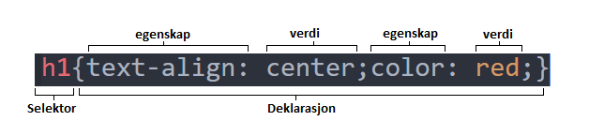
CSS
Et eget språk som kontrollerer nettsiders utseende
Utvikles parallelt med html, men altså to forskjellige "språk" med ulike skrivemåter
Generelle begrep og skrivemåte:
Språket inne i deklarasjonen kjenner dere kanskje igjen, selektoren er viktig slik vi skal lære å skrive CSS heretter.

Slide 2

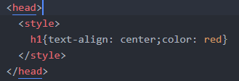

Koble CSS til HTML
style attributt i en html tag
Ønsker i utgangspunktet ikke å bruke denne metoden så ofte
Egen <style> tag (som vi legger inne i <head>)
Mye lettere å skrive i atom
Dette eksempelet vil endre stil på alle <h1> taggene i html dokumentet samtidig
Eget CSS dokument som vi lenker til html
Her har vi laget en egen fil ved navn cssdokument.css i
samme mappe som html fila.
Enkleste måte å få mange nettsider på et nettsted til å ha samme stil

Slide 3
Oppgave
Lag tre forskjellige html filer der du lager samme stil på overskriften. Bruk de tre forskjellige teknikkene for å koble til CSS-koden din.
Du kan for eksempel bruke:
h1{color: black;background-color: green}

Slide 4
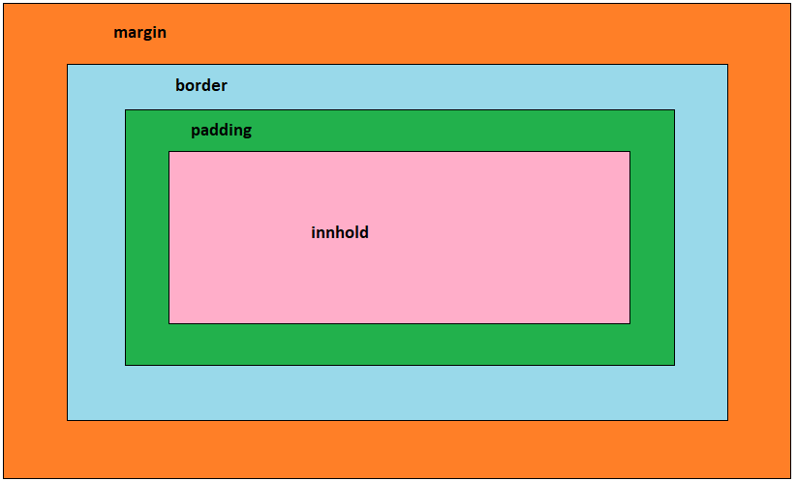
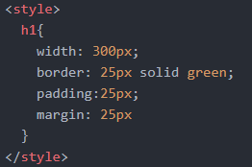
"CSS-Boksen"
Alle elementer i html siden består av denne boksen.
Lag en overskrift og eksperimenter med følgende stil:
Hva skjer når du endrer på størrelse/farge?
Se på https://www.w3schools.com/css/

Slide 5
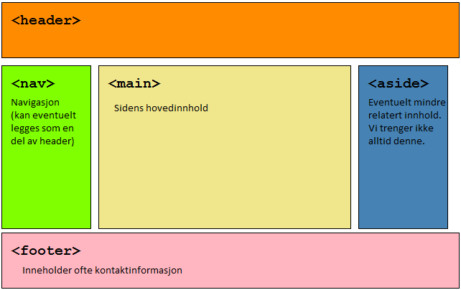
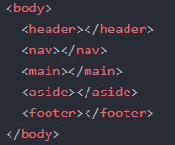
Utforming av en nettside
Et eksempel på et vanlig overordnet design:
Tilhørende kode:
Disse taggene gjør ikke nødvendigvis
noe, men gjør html koden mer
oversiktlig
Vi trenger CSS (grid) for at innholdet skal legge seg på
riktig sted.

Slide 6
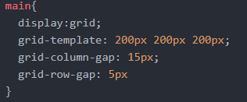
Grid
Vi kan gjøre om et html element til en grid ved å skrive følgende i en selektor:
- display:grid aktiverer grid for alle main elementer i html koden
- med grid-template så setter vi opp rutenettet, den første raden vil fylles med 3
ruter som har en bredde på 200px. Alle andre element i main, vil fylle opp nye
rader med tilsvarende oppsett.
- column og row-gap setter mellomrom mellom rutene

